Slide 1
C3181 Biochemie
23b_Oxidační fosforylace, alternativní respirace

Slide 2
Obsah
Oxidační fosforylace, chemiosmotická teorie, protonmotivní síla a transmembránový potenciál.
Syntéza ATP, struktura ATPsyntasy. Inhibitory respirace a syntéza ATP, rozpojovače, ionofory.
Bilance oxidační fosforylace.
Alternativní respirace. Oxidace a redukce anorganických sloučenin (kovy, S aj.)

Slide 3
Tvorba ATP při respiraci
Mechanismus konverse energie uvolněné oxidací
spřažení oxidace a fosforylace ADP
kvantitativní vztahy esterifikace P_{i}
P/O kvocienty – experimentální průkaz
mechanismus tvorby ATP oxidační fosforylací
analogie se substrátovou fosforylací – odlišné

Slide 4
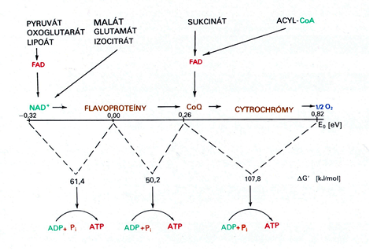
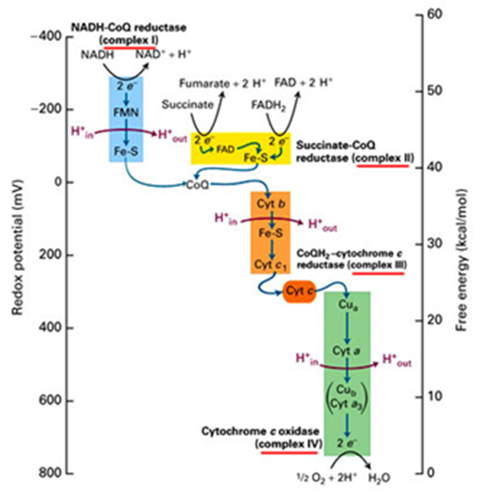
Tvorba ATP při respiraci
P/O kvocienty – „fosforylační místa“- vztah ΔE a ΔG
Teorie makroergických intermediátů
Chemiosmotická teorie – P. Mitchell (1961, NC 1978)

Slide 5
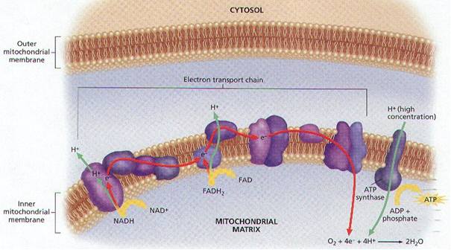
Lokalizace respiračního řetězce

Slide 6
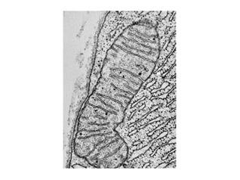
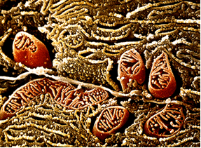
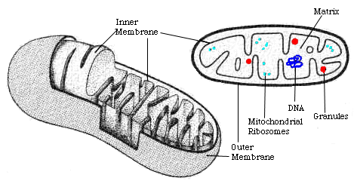
Mitochondrie
Elmikroskopické snímky
Schema struktury

Slide 7
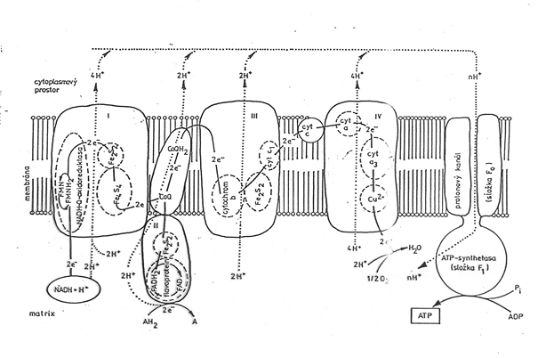

Mechanismus oxidační fosforylace
Transmembránový přenos H⁺

Slide 8
Chemiosmotický mechanismus tvorby ATP
Gradient protonů jako forma energie
Protonmotivní síla – kvantitativní vyjádření této potenciální energie
Chemický potenciál gradientu látky ΔG = RT . ln (c_{i}/c_{o})
pro H⁺ ΔG = RT . ln ([H⁺]_{i}/([H⁺]_{o}) = - 2,3RT . (pH_{i}-pH_{o}) = -2,3RT . ΔpH
Elektrický potenciál – energie přenosu iontu ΔG = nF.ΔΨ, u H⁺ n=1
Celkově ΔG = F.ΔΨ - 2,3RT . ΔpH
Δp = ΔG/F Δp = ΔΨ - 0,059mV . ΔpH
experimentálně
ΔΨ = 0,17 ΔpH = 0,5 Δp = 0,20 V (85% + 15%)

Slide 9
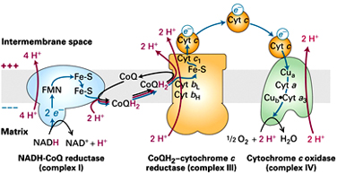
Protonmotivní síla
Mechanismus vzniku – „chemické a pumpované protony“

Slide 10
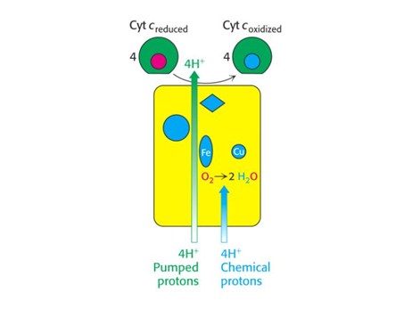
Protonmotivní síla
Mechanismus vzniku –
„chemické a pumpované protony“

Slide 11
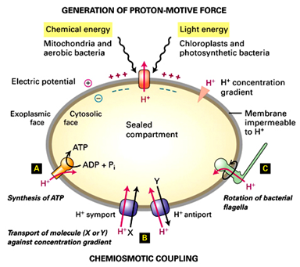
Využití Δp
Práce
  Osmotická
  Mechanická
Tvorba ATP
  Kvantitativní poměry
  ΔG přenosu H⁺ a syntézy ATP

Slide 12
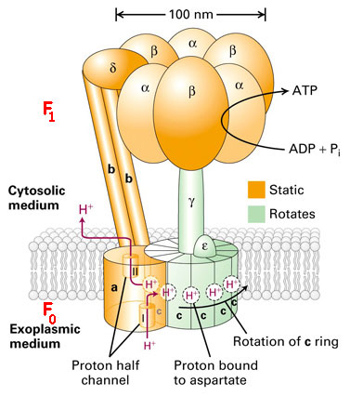
Syntéza ATP komplexem V
Mechanismus
  P. D. Boyer, J. Walker – NC 1997
F_{o}F₁-ATPasa
  Komplex V – formálně
  Spřažení přenosu H⁺ a syntézy ATP
  Tok H⁺ půlkanálky (Asp)
  Mechanická práce – rotace
  – molekulární motor – dynamo
  Transformace energie
  konformačními změnami
Matrix
Mezimembránový
prostor

Slide 13
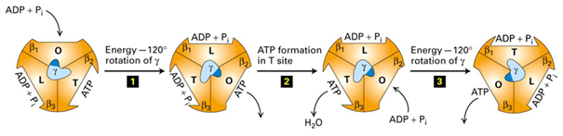
Syntéza ATP komplexem V
Konformační stavy podjednotek β
  Open – prázdný stav
  Tight – ATP místo
  Loose – ADP místo

Slide 14
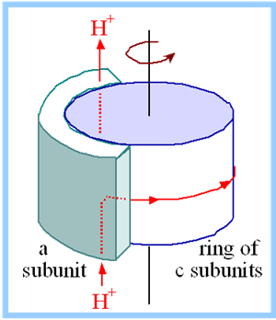
Mechanismus rotace
  cesta H⁺ půlkanálky
  protonové vodiče (dráty)
  Asp na c, Arg na a

Slide 15
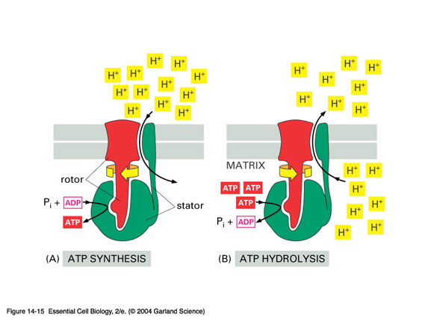
Obousměrná ATPasa
Zvrat syntézy
  transport H⁺ – tvorba Δψ při anaerobiose

Slide 16
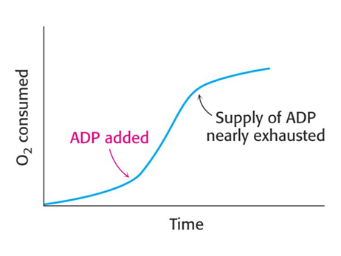
Respirační kontrola
Regulace spotřeby substrátu
  Brzdění vysokým Δψ

Slide 17
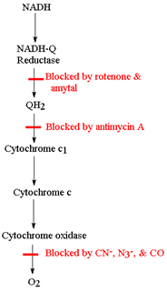
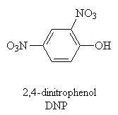
Nástroje studia
Umělé donory
a akceptory elektronů
  dodávají a odebírají e⁻
  v různých místech
Inhibitory
  inhibitory transportu elektronů
  rozpojovače (2,4-DNP)
  inhibitory H⁺-ATPasy (oligomycin)

Slide 18
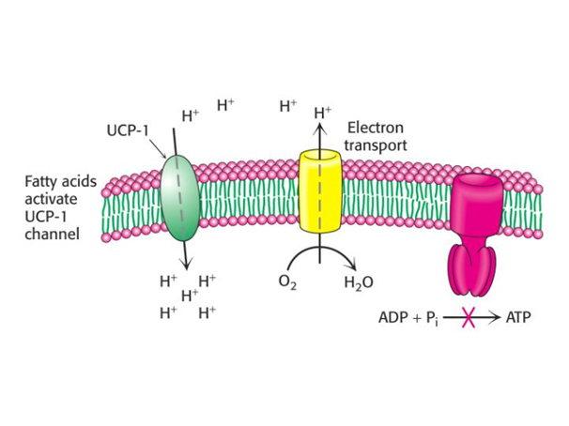
Termogeneze
Rozpojovací protein – termogenin
  Mláďata, hibernanti
  Hnědá tuková tkáň
  Hormonálně řízeno

Slide 19
Alternativní respirace
Finální akceptory jiné než kyslík - ΔE
  Nitrátová
  Sulfátová
Anorganické donory elektronů
  Kovy i nekovy – Fe, Cu, S – prvky a ionty či sloučeniny
Metanogeny
  Anaerobní redukce formiátu
ROS (RNOS)
  Reaktivní, většinou radikály – O₂^{.-}, OH., H₂O₂ aj.
  Záměrná produkce – metabolické vzplanutí – NADPH + O₂
  Vedlejší nežádoucí produkce – UQ, CIII aj.
    Poškození – lipidy (membrány), bílkoviny, DNA
    Obranné mechanizmy – enzymy, antioxidanty (vit. E, C) – typy

Slide 20
Děkuji za pozornost

